Slide 1
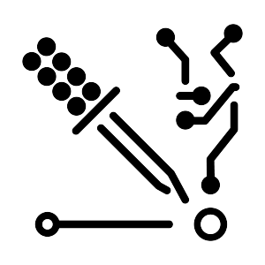
TALLER DE ROBÓTICA
CON ARDUINO

Slide 2
CÓMO CREAR TU ARDUINO
Muchas veces iniciamos un proyecto experimentando y probando cosas con nuestra placa Arduino y una protoboard. Luego las cosas se ponen un poco más serias y es necesario dar un paso más, por ejemplo fabricando un circuito impreso o shield para contener todos los componentes adicionales al Arduino.
En esta clase vamos a construir un Arduino Uno a medida, es decir, bajo nuestros requerimientos.
»»» Arduino «a medida»

Slide 3
SHIELDS
Los escudos (shields) son placas que se pueden conectar en la parte superior de la placa Arduino ampliando sus capacidades. Los escudos siguen la misma filosofía que Arduino: son fáciles de montar y baratos de producir.
»»» Shields
»»» Arduino Shield List

Slide 4
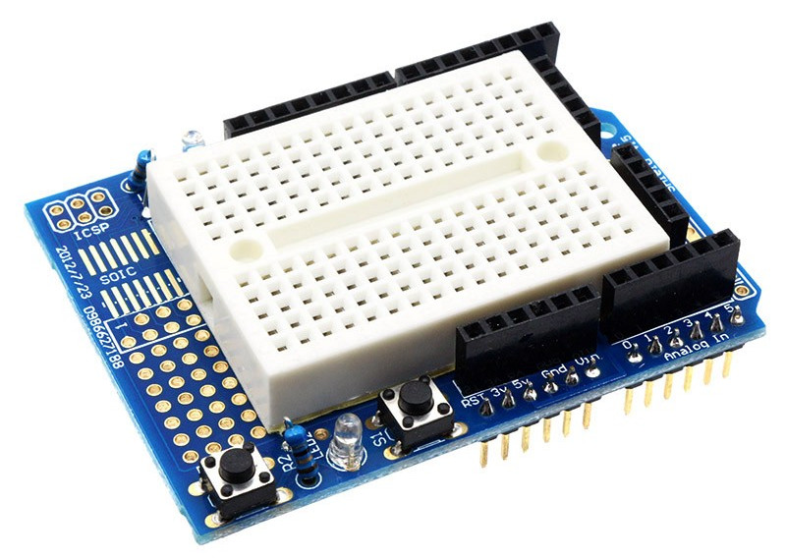
SHIELDS

Slide 5
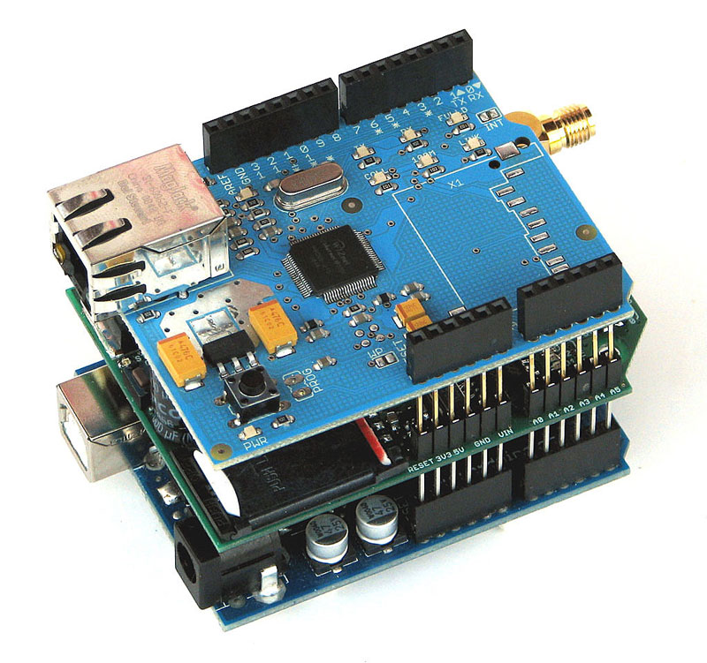
SHIELDS

Slide 6
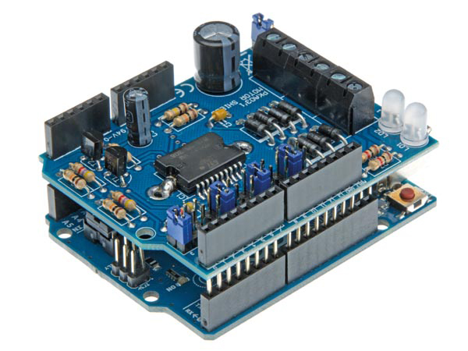
SHIELDS

Slide 7
ARDUINO SHIELD KICAD
Librería de componentes esquemáticos y huellas de placas Arduino para KiCad. Actualmente se incluyen:
Arduino 101 Shield
Arduino Due Shield
Arduino Leonardo Shied
Arduino M0 Shield
Arduino M0 Pro Shield
Arduino Mega 2560 Shield
Arduino Micro Socket
Arduino Mini Socket
Arduino Nano Socket
Arduino Uno Shield
Arduino Zero Shield
»»» Arduino KiCad Library
»»» KiCad EDA

Slide 8
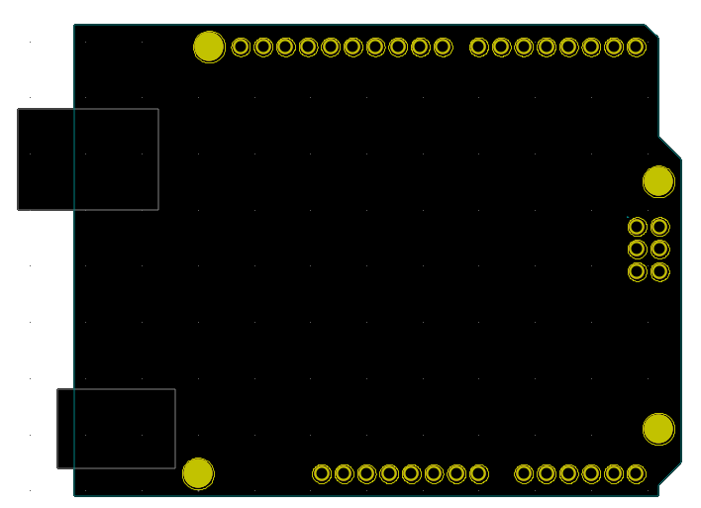
ARDUINO SHIELD KICAD

Slide 9
ARDUINO BREADBOARD
Investigando en Internet encontraremos varios proyectos para construir una placa Arduino personalizada. Necesitamos construir un circuito mínimo, basado en un microcontrolador ATMEGA328-PU, un cristal de 16MHz, dos capacitores cerámicos y una resistencia.
»»» Arduino Breadboard
»»» Arduino Standalone

Slide 10
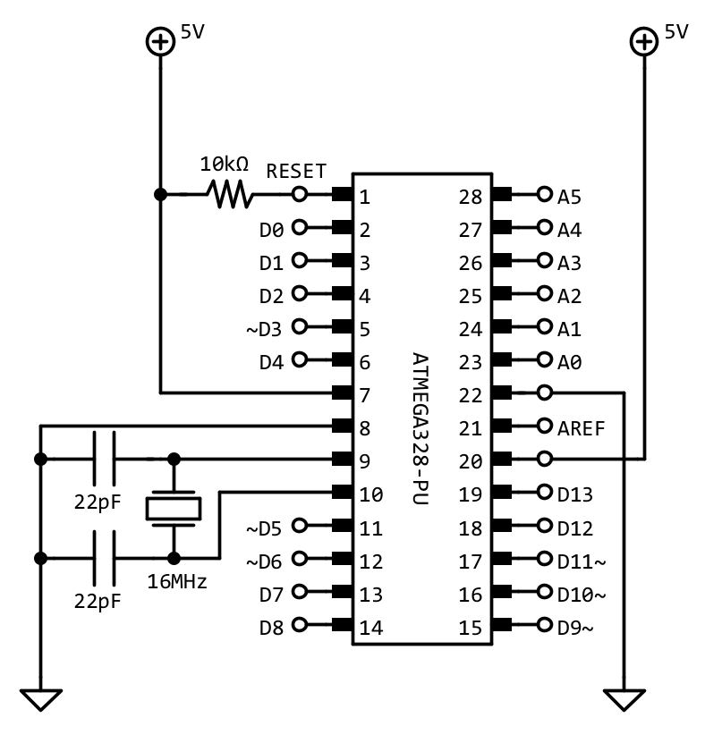
ARDUINO BREADBOARD

Slide 11
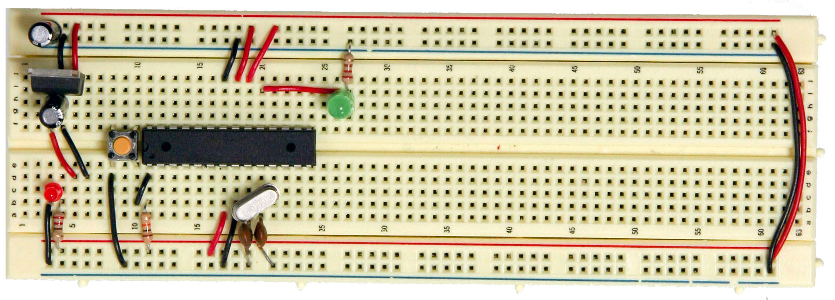
ARDUINO BREADBOARD

Slide 12
FUENTE DE ALIMENTACIÓN
Nuestra placa Arduino funciona con 5V de corriente continua, por lo que será necesario contar con un regulador de tensión para poder alimentarla desde una batería de 9V o una fuente externa.

Slide 13
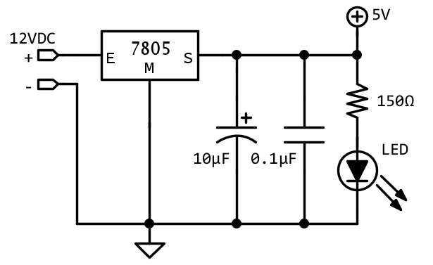
FUENTE DE ALIMENTACIÓN

Slide 14
CARGANDO EL BOOTLOADER
Una vez que nuestro hardware está terminado, es hora de cargar el bootloader. Un microcontrolador generalmente se programa a través de un dispositivo programador, a menos que tenga en su memoria un pequeño firmware que permita instalar un nuevo programa sin la necesidad de un programador externo. Esta es la función del bootloader o gestor de arranque.
Para cargar el bootloader vamos a necesitar una placa Arduino Uno a la que le debemos subir el sketch ArduinoISP. Para hacer esto abrimos el sketch desde el menú Archivo » Ejemplos » 11. ArduinoISP » ArduinoISP.

Slide 15
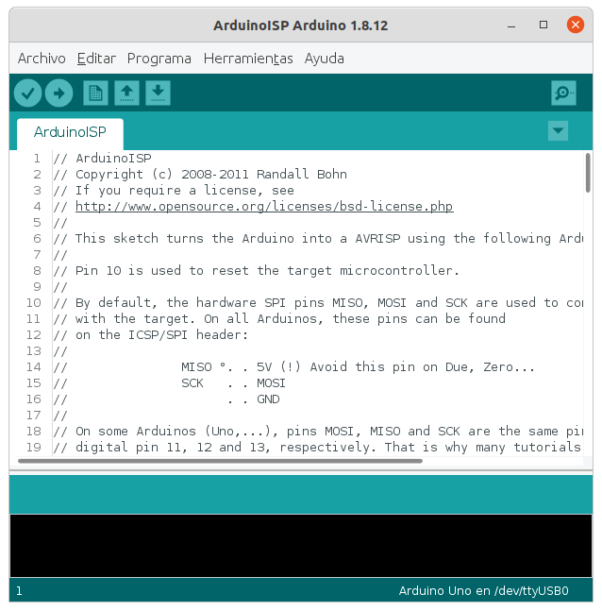
CARGANDO EL BOOTLOADER

Slide 16
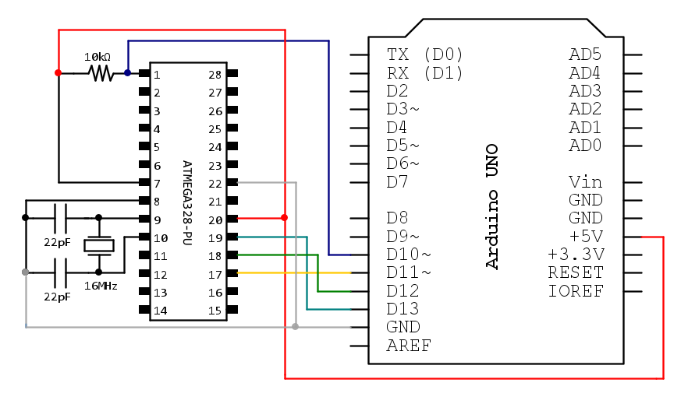
CARGANDO EL BOOTLOADER
El siguiente paso será conectar la placa Arduino Uno a nuestra placa Arduino:

Slide 17
CARGANDO EL BOOTLOADER
Ahora es necesario cambiar el programador. Vamos al menú Herramientas » Programador y elegimos la opción Arduino as ISP. Volvemos al menú Herramientas y elegimos la opción Quemar Bootloader.
¡Listo! Tenemos nuestra placa Arduino lista para poder trabajar.
»»» Problemas al cargar el bootloader

Slide 18
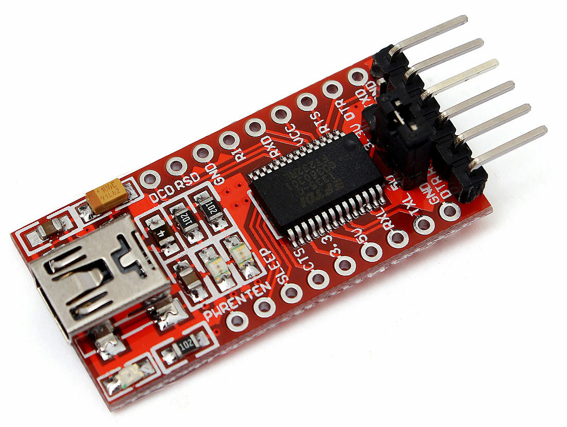
PRIMERAS PRUEBAS
Para cargar un sketch a la placa hay que utilizar un adaptador USB/TTL.

Slide 19
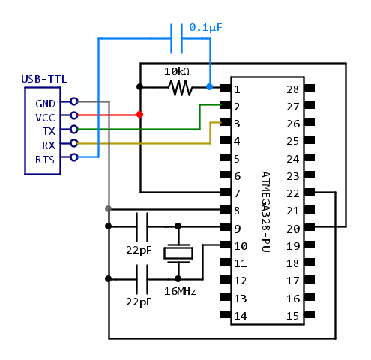
PRIMERAS PRUEBAS

Slide 20
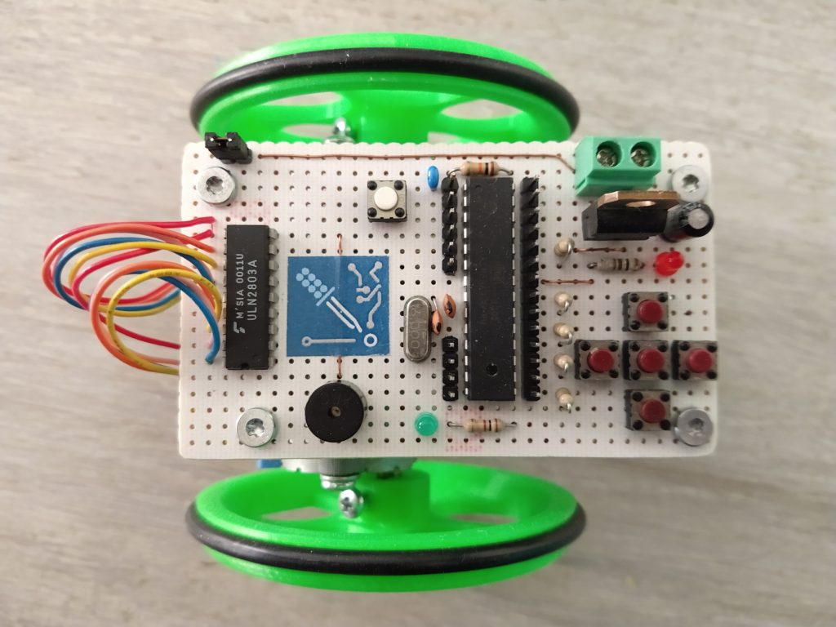
APLICACIÓN

Slide 21
RECURSOS
»»» Exportar binarios compilados en Arduino
»»» Paperduino: Arduino-Stripboard
»»» Paperduino: Arduino-Perfboard
»»» Arduino para el control de robots didácticos

Slide 22

CRÉDITOS
Lucas Martín Treser
lmtreser@gmail.com – www.automatismos-mdq.com.ar

